Slide 1
«Речевое развитие детей в условиях ДОУ»
Мохова Светлана Геннадьевна

Slide 2
Речь - великий дар природы, бла­годаря которому люди получают широкие возможности общения друг с другом.
РЕЧЬ
Объединяет , помогает понять, формирует взгляды и убеждения, оказывает человеку огромную услугу в познании мира.

Slide 3
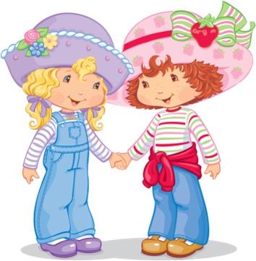
Речевое общение охватывает:
Процесс установления социальных контактов.
Обмен эмоциями.
Налаживание практического взаимодействия.
Налаживание речевого взаимодействия.
Участники учебного процесса
педагоги
дети
родители

Slide 4
Задача дошкольного учреждения - воспитывать у детей такие качества устной речи, на которые может опираться обучение в первом классе.
Основным содержанием работы на занятиях по развитию речи является обучение способам наилучшего использования языковых средств. Все лексические, грамматические и интонационные упражнения проводятся на материале фразеологизмов, загадок, пословиц, которые уточняют представления детей о разнообразии жанров, их образности и углубляют художественное восприятие литературных произведений. В результате у детей повышается уровень логического и наглядно-образного мышления. Таким образом, полноценное овладение родным языком, развитие языковых способностей рассматривается нами как стержень полноценного формирования личности ребенка-дошкольника, который предоставляет большие возможности для решения многих задач умственного, эстетического и нравственного воспитания детей.

Slide 5
Речь – это совокупность произносимых или воспринимаемых звуков
Коммуникативная функция речи состоит в том, что с помощью речи передается информация от человека к человеку.
Интеллектуальная функция речи заключается в том, что для человека она также служит средством мышления. Она проявляется во внутренней речи, а также во внешних формах речи: диалоге и монологе.
Регулятивная функция речи выражается в том, что речь служит фактором управления собственной психикой и поведением человека, который ею пользуется, а также психикой и поведением других людей.
Психодиагностическая функция речи заключается в том, что по речи человека можно судить о психологических особенностях данного человека, о его познавательных процессах, психических состояниях и свойствах. Этой функцией речи в общении с людьми мы пользуемся постоянно, внимательно прислушиваясь к тому, что они говорят, и пытаясь по высказываниям человека судить о нем самом как о личности.
Языковая - любая речь принадлежит какой-либо языковой культуре (русский язык, украинский язык, татарский язык, немецкий язык и т.д.)

Slide 6
Нормы по развитию речи
2 года – запас слов до 200 – 300, ребенок начинает пользоваться прилагательными, местоимениями, предлогами; появляются предложения из трех слов; 2 года 6 мес. – многословные предложения; 2. 5 – 3 года – еще могут быть трудности с произношением свистящих, шипящих, сонорных звуков; 3 года – запас слов до 800 – 1000; употребляют грамматические формы: изменяют существительные по падежам, числам, глагол – по родам и временам, числам и лицам; 3 – 4 года – второй период вопросов «почему?» и «когда?». Могут сохраняться недостатки в произношении длинных и малознакомых слов, нечеткость произношения некоторых звуков; 4 года – развернутые предложения, используют все части речи. Группируют предметы по классам: одежда, посуда, животные и т.д. Запас слов до 2000. 4 – 5 лет – короткие рассказы. Почти все недостатки произношения исчезают. 5 лет – умеют составлять рассказ по картинке, правильно отвечают на вопросы по сюжету рассказа. Запас слов около 2500. 6 лет – используют сложные и распространенные предложения, отсутствуют недостатки произношения звуков и слов. Составляют рассказ из 40 – 50 предложений, с развитием сюжета.

Slide 7
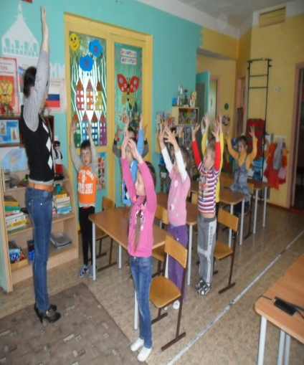
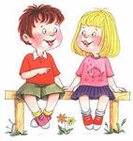
Создание условий для полноценного развития речи детей предусматривает:
создание развивающей предметно-пространственной среды;
целенаправленная работа воспитателей и узких специалистов над речевым развитием детей во всех видах детской деятельности;
повышение профессионального роста педагогов в вопросах речевого развития дошкольников;
изучение состояния устной речи детей;
участие родителей в речевом воспитании детей.

Slide 8
Работа по развитию речи
На занятиях всех педагогов детского сада большое внимание уделяется развитию словаря. Проводится систематическая работа по формированию связной речи и отработке грамматических категорий. Постоянно идет работа над звуковой культурой речи: закрепляются поставленные и автоматизирован­ные звуки, проводится работа над интонационной выразительностью, темпом речи, логическими ударениями.
Занятия по развитию речи проводятся с учетом комплексного подхода, направленного на решение в интервалах одного занятия разных, но взаимосвязанных задач, охватывающих различные стороны речевого развития - фонетическую, лексическую, грамматическую, и в итоге обеспечивающих развитие связной монологической речи.

Slide 9
основные направления работы над речью в ДОУ
формирование элементарного осознания явлений языка и речи
развитие и обогащение словаря
развитие грамматического строя речи
развитие монологической речи
воспитание звуковой культуры речи
ознакомление с художественной литературой
развитие диалогической речи

Slide 10
Методы и приёмы развития речи
словесные
наглядные
практические
приёмы
приёмы
Носят игровой характер
приёмы
вопрос
Речевой образец
Дидактические игры
Показ картин, картинки
повторение
виды
Показ игрушки
репродуктивные
объяснение
Игровые упражнения
поисковый
указания
Показ движения
обобщающие
подсказывающие
словесные упражнения
прямые
Игры- занятия
Использование ТСО
наводящие
оценка детской речи

Slide 11
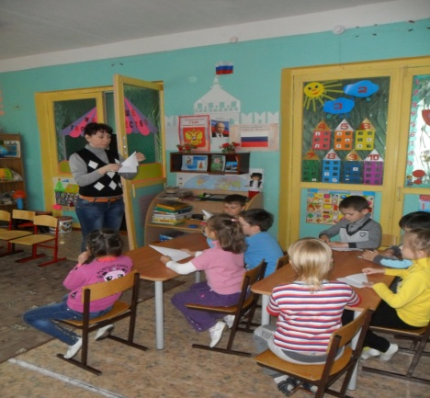
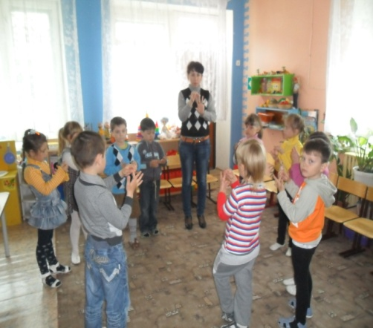
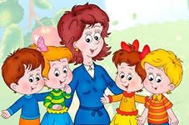
На занятиях по развитию речи ребёнок учится соотносить свои речевые действия с образцом, показываемым воспитателем, и с его словами (что делать? и как делать?), учится выполнять учебные действия совместно с другими ребятами, учится беседовать, принимать участие в дидактической игре, он привыкает сосредотачивать внимание на определённом объекте, сдерживаться, говорить по очереди. На занятиях дети получают новые знания (вместе с новыми словами и грамматическими формами).

Slide 12
Работа по развитию речи включает в себя следующие разделы:
Развитие речевого дыхания, формирование чувства ритма, развитие способности звукоподражания.
Развитие артикуляционного аппарата.
Развитие мелкой моторики.
Формирование фонематического слуха.
Развитие словарного запаса.
Развитие связной речи.
Развитие высших психических функций – память, внимание, зрительное и слуховое восприятие, мышление.

Slide 13
Организация работы с родителями является необходимым условием при создании единого речевого пространства в нашем ДОУ.
Включение родителей в педагогический процесс является важнейшим условием полноценного речевого развития ребенка. Как известно, образовательно-воспитательное воздействие состоит из двух взаимосвязанных процессов – организации различных форм помощи родителям и содержательно-педагогической работы с ребенком. Такой подход к воспитанию детей в условиях дошкольного образовательного учреждения обеспечивает непрерывность педагогического воздействия. Обобщая вышесказанное, можно сделать вывод, что в нашем ДОУ созданы необходимые психолого-педагогические условия для полноценного речевого развития дошкольников.

Slide 14
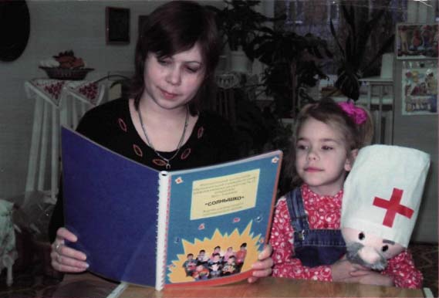
Мероприятия
Главная цель взаимодействия логопеда и семьи – это включение родителей в совместный коррекционный процесс и создание единого речевого пространства.
Беседы с родителями о важности проблемы развития речи детей.
Консультация «Игротека в кругу семьи»
Папка - передвижка «О роли родителей в развитии речи детей».
Анкетирование.
Консультации логопеда: «Взаимодействие Взаимодействие педагога с родителями»; «Итоги логопедического обследования детей по речевому развитию»; «Организация логопедической работы с детьми, имеющих нарушения в речи»; «Артикуляционная гимнастика».
Памятка для родителей «Упражнения для развития связной речи»
Задачи:
1. сформировать у родителей желание помогать ребенку;
2. формирование мотивации к участию в образовательном процессе;
3. повышение уровня педагогической компетенции родителей;
4. информационная и дидактическая поддержка семьи.

Slide 15
Как организовать логопедические занятия дома
«Лото» различной тематики (зоологическое, биологическое, «Посуда», «Мебель» и т.п.).
Хорошо также приобрести муляжи фруктов, овощей, наборы небольших пластмассовых игрушечных животных, насекомых, транспортных средств, кукольную посуду и т.д. (или хотя бы картинки)
Разрезные картинки из двух и более частей.
Вашим хобби до окончательной компенсации недоразвития речи у ребенка должно стать коллекционирование различных картинок, которые могут пригодиться в процессе подготовки к занятиям (красочные упаковки от продуктов, журналы, плакаты, каталоги и пр.) Заведите дома большую коробку, куда вы будете складывать свою «коллекцию».
Для развития мелкой моторики приобретите или сделайте сами игры: пластилин и другие материалы для лепки, конструктор, шнуровки, счетные палочки и т.д.
Тетрадь или альбом для наклеивания картинок и планирования занятий.
Основная трудность для родителей – нежелание ребенка заниматься. Чтобы преодолеть это, необходимо заинтересовать малыша. Важно помнить, что основная деятельность детей – игровая.

Slide 16
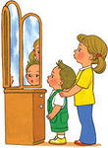
Рекомендации учителя-логопеда
Для достижения результата необходимо заниматься каждый день. Ежедневно проводятся:
игры на развитие мелкой моторики,
артикуляционная гимнастика (лучше 2 раза в день),
игры на развитие слухового внимания или фонематического слуха,
игры на формирование лексико-грамматических категорий.
Количество игр – 2-3 в день, помимо игр на развитие мелкой моторики и артикуляционной гимнастики. Не переутомляйте малыша!
Не перегружайте информацией! Это может стать причиной заикания.
Начинайте занятия с 3-5 минут в день, постепенно увеличивая время. Некоторые занятия (например, на формирование лексико-грамматических категорий) можно проводить по дороге домой.

Slide 17
Благодаря установлению доверительно-партнерских отношений между всеми участниками коррекционного процесса, успешно преодолеваются не только собственно нарушения речи, внимания, памяти, мышления, моторики, поведения у ребенка, но и решаются многие внутриличностные конфликты и проблемы родителей, создается благоприятный психоэмоциональный климат в семьях детей с отклонениями в развитии, формируются детско-родительские отношения.

